Slide 1
Propiedades espectrales de los materiales en la superficie terrestre
6.- Fundamentos de percepción remota
Clase: Sensoría Remota

Slide 2
En la clase pasada…
Interacción materia y energía la luz se comporta como onda y como partícula a la vez… (hablando de bipolaridad).
Vimos cómo se comporta la radiación al pasar por la atmosfera.
Vimos cómo se comporta esta radiación al chocar con la superficie terrestre.
Vimos las medidas de: reflexión, flujo radiante y resplandor.
Vimos que El Profe es un sádico que nos va a preguntar sobre física cuántica en el examen final…

Slide 3
Esta clase…
Veremos propiedades espectrales de los materiales sobre la superficie terrestre.
Interacciones de la luz visible con pigmentos y células de parénquima empalizadas (hojas).
Interacciones con las células esponjosas del mesofilo (hojas).
Contenido de agua en suelo.
Contenido de materia orgánica.
Rocas y minerales.
Mapas minerales derivados mediante imágenes hiperespectrales.
Espectrometría de imágenes.

Slide 4
Propiedades de los materiales en la superficie terrestre:
Los materiales responden diferente cuando son analizados a través del espectro electromagnético.
Utilizamos sus características espectrales como parte del proceso de diferenciación.

Slide 5
Firmas espectrales de los materiales:
La respuesta espectral particular de cada material sobre la superficie terrestre define su “firma espectral”.
Es basándose en estas firmas espectrales que los ingenieros diseñan los sensores óptimos para cada aplicación.

Slide 6
Diversos componentes en la vegetación
Diferentes partes del espectro interactúan con diversos componentes en la vegetación.
Pigmentos en el visible.
Estructura en el infrarrojo cercano/medio.
Agua en la hoja en el infrarrojo medio.

Slide 7
Interacciones de la luz visible con pigmentos de las células de la parénquima
Las células empalizadas contienen pigmentos de clorofila responsables de la absorción de la luz roja y azul.
Estos pigmentos absorben menos en el verde… ¿que pasa con la reflexión en el verde?
¿Cómo se ve el follaje saludable con suficiente clorofila?

Slide 8
Interacción del infrarrojo cercano con el mesofilo esponjoso de la célula:
Típicamente una hoja saludable refleja el infrarrojo cercano de manera muy eficiente entre los 700 y 1200 nm de longitud de onda.
Las células del mesofilo esponjoso en las hojas verdes controlan la cantidad de IR que es reflejado.
La reflexión del infrarrojo se debe a la dispersión interna de la luz en el aire intercelular que compone la capa del mesofilo en las hojas.

Slide 9
Resumiendo lo que pasa con la radiación y las hojas
La serie de células que conforman la hoja hace que la luz tenga que pasar, quedarse o reflejarse del pastel en cuestión…
Las longitudes de onda más cortas son por lo general absorbidas o reflejadas en las células empalizadas, el infrarrojo se refleja del mesofilo y algo de la radiación pasa.
¿Por qué vemos las hojas verdes aun estando a la sombra?

Slide 10
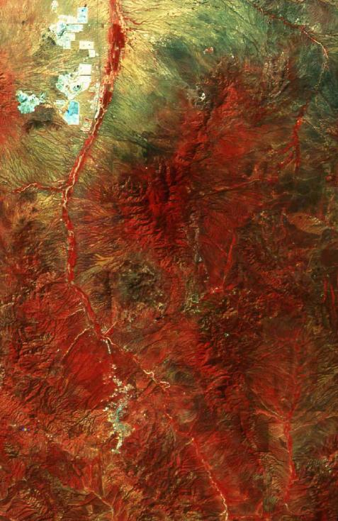
Como podemos usar las propiedades espectrales de la vegetación para análisis?
Esta es una imagen de Landsat TM en la frontera entre México y los EU.
Es un compuesto de color falso:
Verde → Azul
Rojo → Verde
Infrarrojo → Rojo
¿Por qué ponemos el Infrarrojo en el rojo?
¿Podemos ver las cosas azules (verdaderamente azules) en al imagen?

Slide 11
Contenido de materia orgánica
En general un suelo seco que casi no contiene materia orgánica exhibe una curva de reflejo mucho menos compleja que los suelo asociados a la vegetación.
Suelos secos sin materia orgánica incrementan su reflejo a longitudes de onda mayores (especialmente en las regiones del visible, IR cercano e IR medio).

Slide 12
Espectrometría de imágenes:
Los espectrometros pueden proporcionar información detallada de las composiciones minerales en bandas espectrales muy delgadas, lo que nos deja identificar características distintivas entre ellos.

Slide 13
Espectrometría de imágenes:
La importancia de usar espectrometría para discernir entre tipos de roca.
Landsat TM comparado con los 63 canales espectrales de GERIS (Geophysical Environmental Research Imaging Spectrometer). Experimento realizado en Cuprite, Nevada.

Slide 14
Discriminación de minerales y rocas
Gran parte de la discriminación de rocas solo puede ser realizada en la región del infrarrojo térmico del espectro.
ASTER es uno de los principales instrumentos proporcionando información en esta región.

Slide 15
Mapas minerales hiperespectrales
Combinaciones de bandas de instrumentos hiperespectrales nos puede permitir mapear la distribución de la concentración de minerales específicos.
Compuestos como estos pueden ser la base de una clasificación geológica usando bibliotecas espectrales y programas especializados para procesar datos hiperespectrales.

Slide 16
Conclusiones
Cada material tiene su huella espectral.
Hiperespctral→ mayor definición.
Vegetación→ productividad, LAI.
Geología→ mapas de distribución concentración

